Slide 1


基于Spring Boot+Vue的学生自我管理系统的设计与实现
专业：计算机科学与技术1905班
答辩人：娄建鹏
指导老师：刘玉升

Slide 2
目 录
PART 1
选题背景及意义
CONTENT
PART 2
开发工具
PART 3
系统功能简介
PART 4
主要内容
PART 5
总结

Slide 3
01
选题背景及意义
选题背景
研究意义

Slide 4


选题背景
选题背景一
随着电子科学技术的发展，人们渐渐意识到，电子科学技术的发展带给我们的影响是双重性的。虽然一定程度上给人们的生活带来了便利，但是，各种娱乐软件的出现，在一定程度上占据了人们大部分的时间，也在潜移默化中改变了人们的生活规律，这个时候就需要一个自律系统来管理我们的日常生活，帮助我们养成良好的生活习惯，从而提高学习和工作效率。
选题背景二
对于大学生来说，最重要的事情莫过于课堂上认真听课了，和高中有所不同的是，大学的我们可以自由的支配时间。由于专业不同，每个人所学的课程也不一样，习惯了高中统一管理的我们，刚开始接触大学生活时可能会手足无措，失去了严格的规则束缚，可能会过度放松自我，熬夜追剧打游戏，日常生活一团糟，坏习惯日渐养成，好习惯逐步消失，日常生活令人堪忧，学习成绩日渐下滑……这些情况都是缺乏自律的表现，因此，督促大学生提高自律能力是刻不容缓的问题。

Slide 5
研究意义
01
提高学生注意力，丰富学生生活，帮助学生树立远大理想，推动学生努力奋斗。
意义
02
一定程度上可以帮助学生明确目标，提高工作或者学习效率。
03
帮助学生增强时间概念。

Slide 6
02
开发工具
开发工具

Slide 7
开发工具
数据库：MySQL，Redis
开发工具：IntelliJ IDEA，VS Code
开发语言：Java
MySQL支持SQL语言，可以方便地进行数据存储、管理和查询。其特点有高性能、可靠性、稳定性等，被广泛应用于Web应用程序、企业应用程序等领域。MySQL是众多企业和开发者的首选数据库管理系统之一。
IntelliJ IDEA是一款Java集成开发环境，它提供了丰富的功能和工具，可以帮助开发者更高效地编写和管理Java应用程序。它是Java开发者的首选工具之一，也被广泛用于其他语言的开发。
Java是一种跨平台的面向对象编程语言。它具有简单、安全、可靠、高效等特点，被广泛应用于Web开发、移动应用开发、游戏开发、企业应用开发等领域。Java语言的核心是Java虚拟机（JVM），它可以使Java程序在不同的操作系统上运行。Java还有丰富的类库和框架，如Spring、Hibernate等，可以帮助开发者更快、更高效地完成项目开发。
Redis是一种流行的开源内存数据库，被广泛应用于缓存、消息队列、实时数据分析等领域。Redis支持多种数据结构，也支持事务，分布式锁等功能，可以满足不同场景下的需求。Redis也是众多企业和开发者的首选内存数据库之一。
VS Code是一款免费的代码编辑器，它支持多种编程语言和框架，如JS、TS、Python、Java等。它可以通过插件扩展更多的功能。而且的轻量级和高度可定制性使其成为众多开发者的首选编辑器之一。

Slide 8
03
系统功能简介
功能模块图
E-R图

Slide 9
功能模块图

Slide 10
E-R图

Slide 11
04
主要内容
系统截图

Slide 12
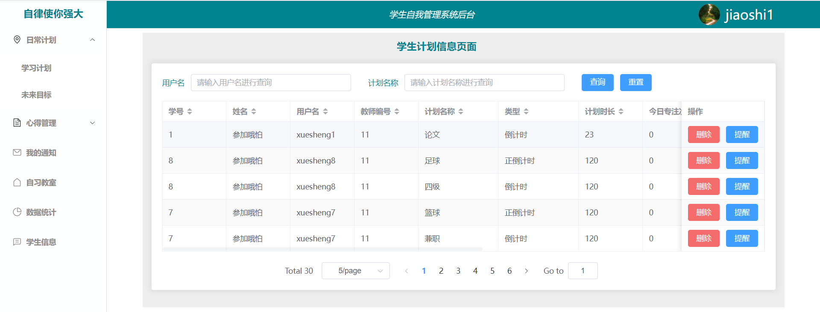
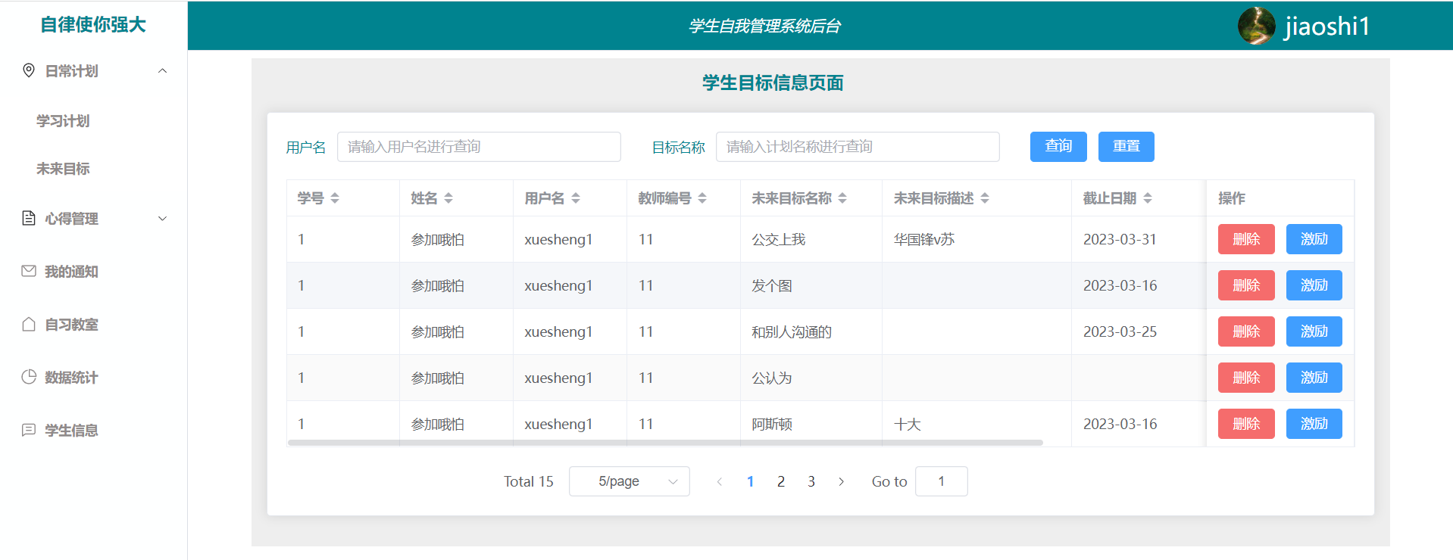
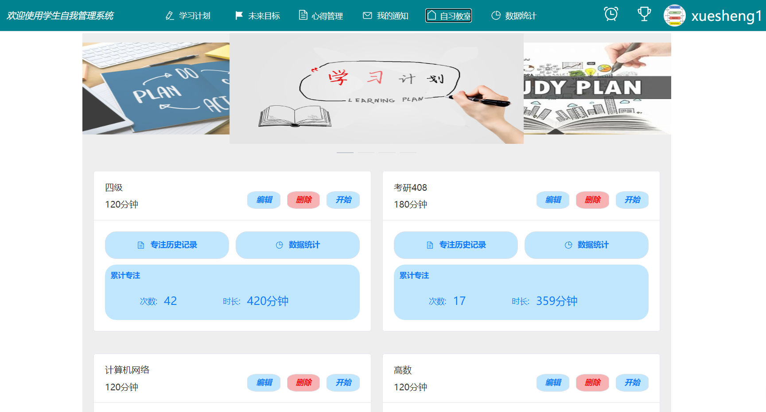
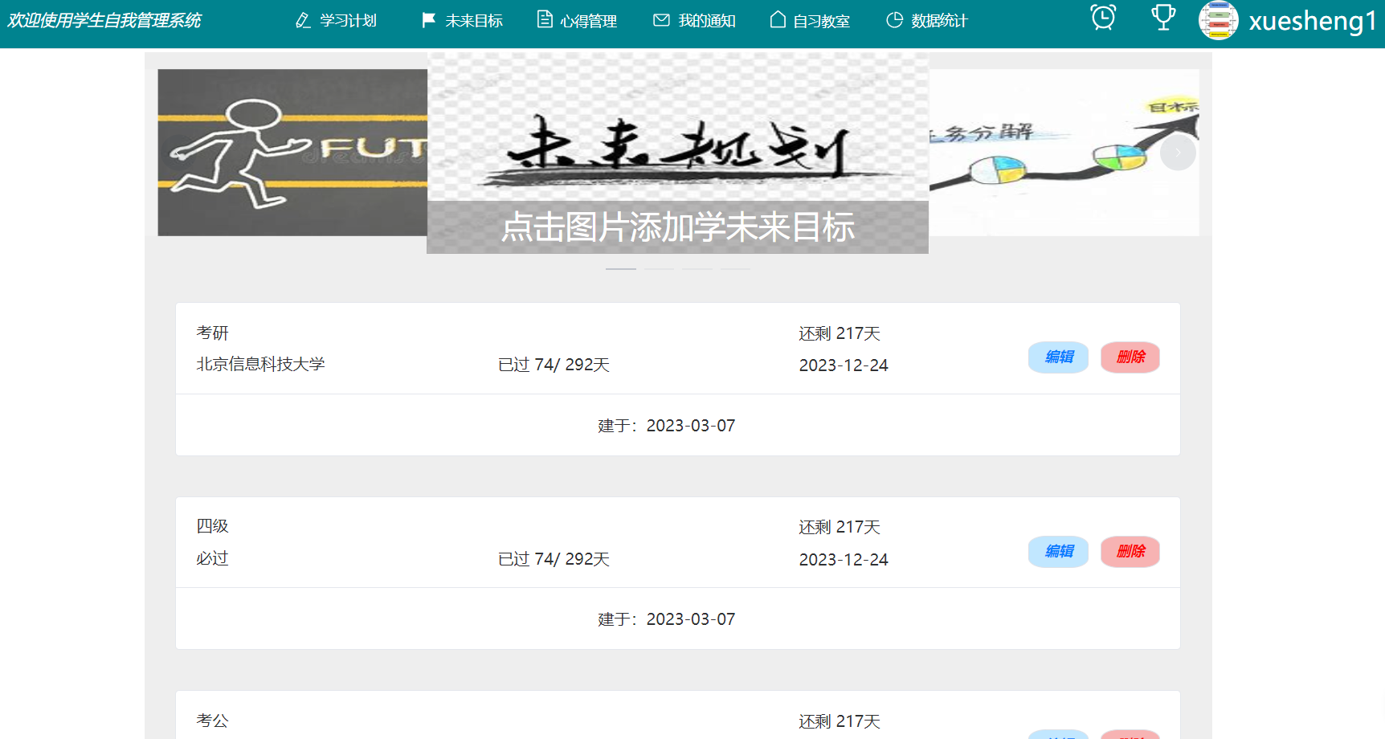
计划管理
点击输入
标题文本
详写内容……点击输入本栏的具体文字，简明扼要的说明分项内容，此为概念图解，请根据您的具体内容酌情修改
点击输入本栏的具体文字，简明扼要的说明分项内容

Slide 13
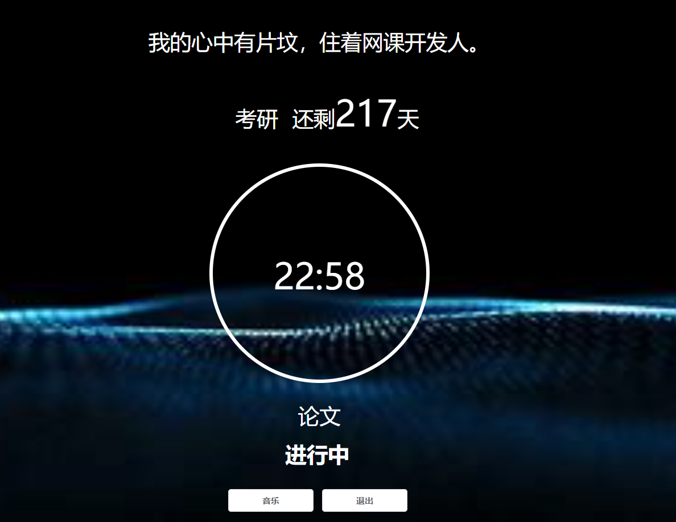
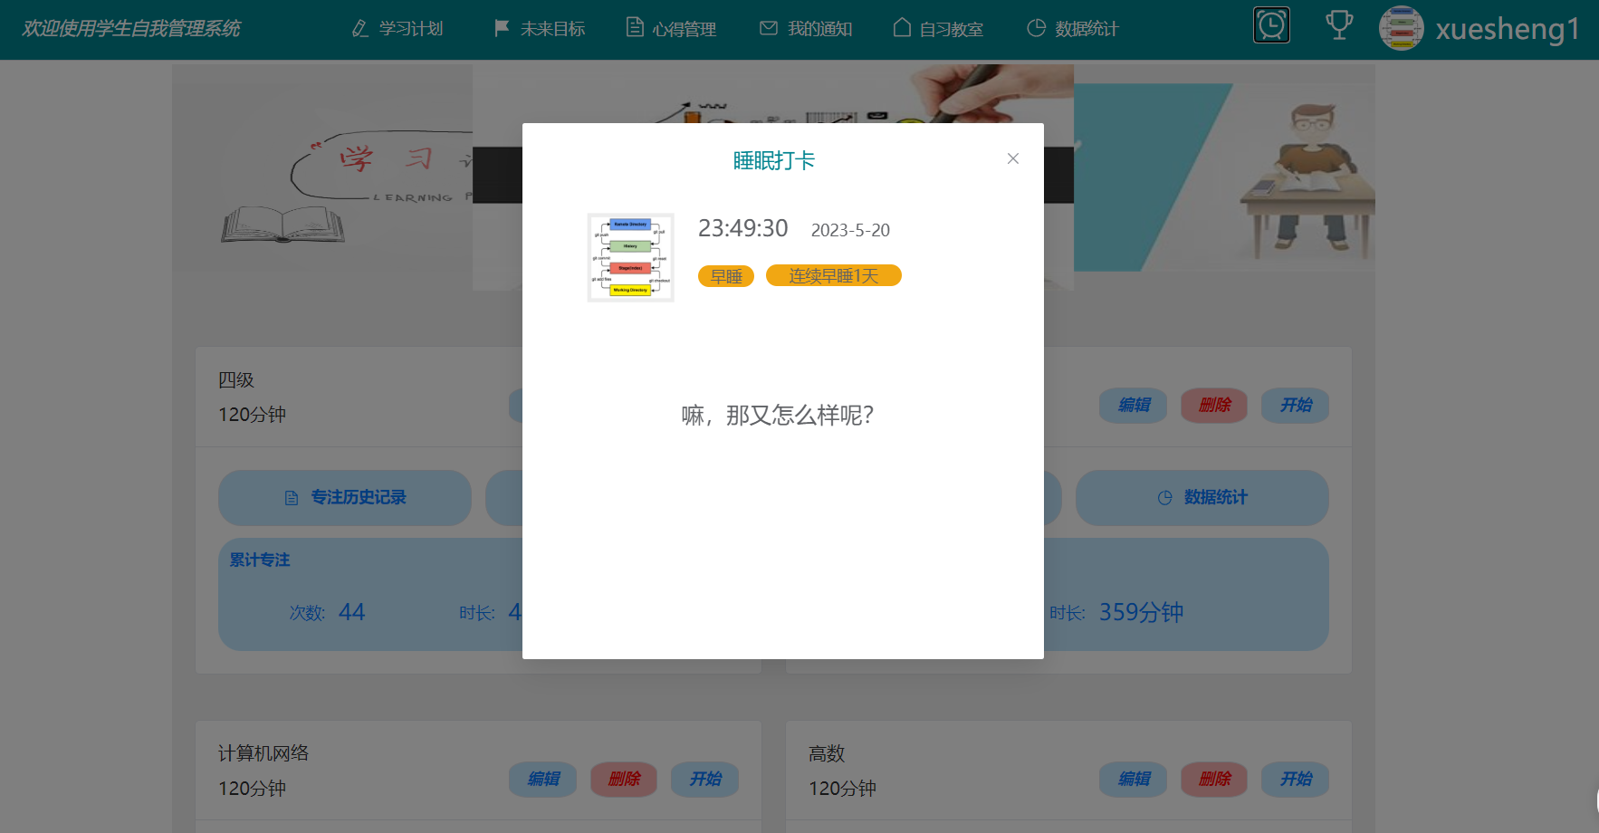
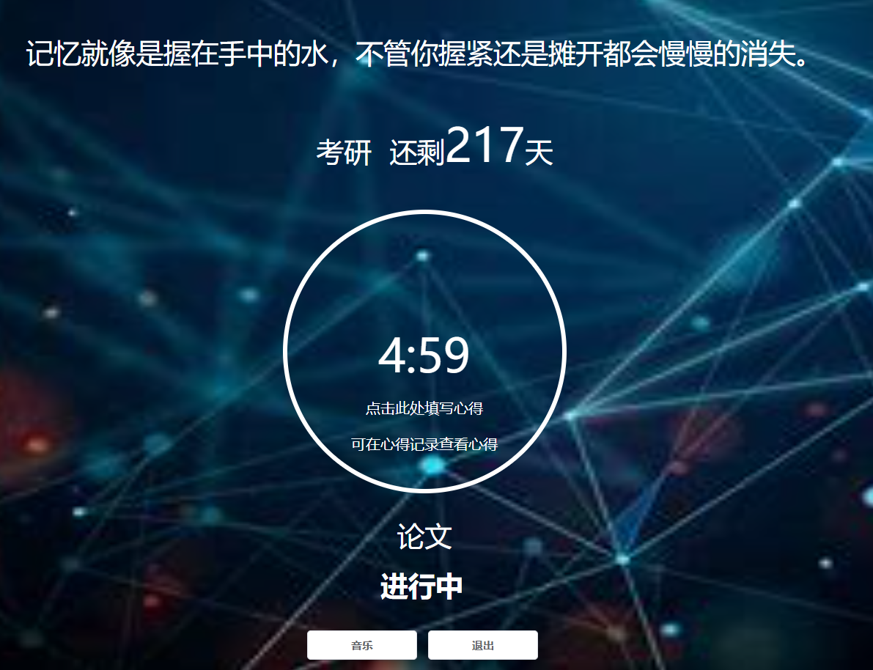
计划管理
点击输入
标题文本
详写内容……点击输入本栏的具体文字，简明扼要的说明分项内容，此为概念图解，请根据您的具体内容酌情修改
点击输入本栏的具体文字，简明扼要的说明分项内容

Slide 14
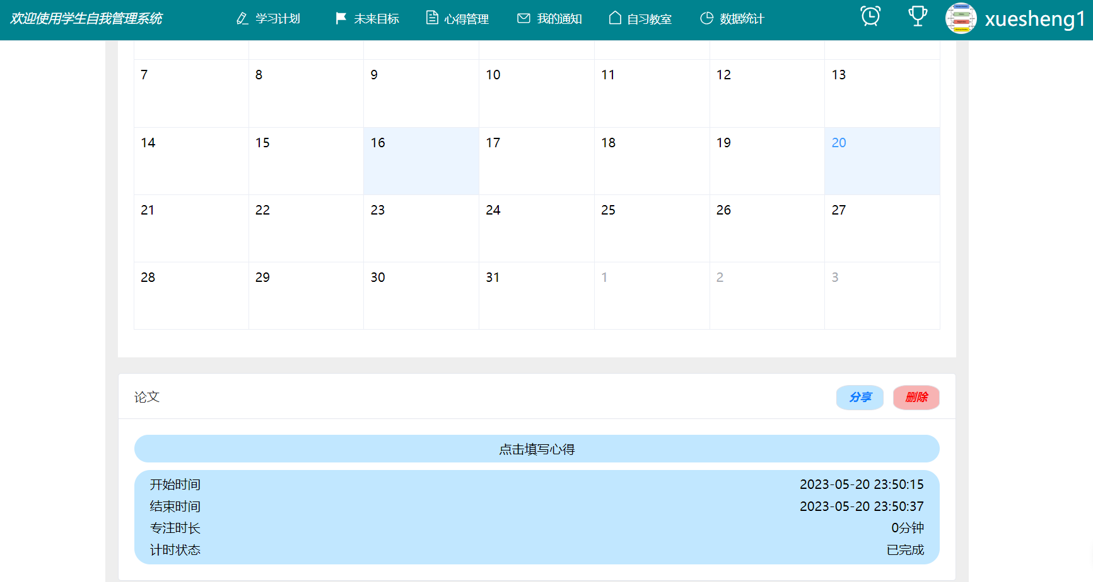
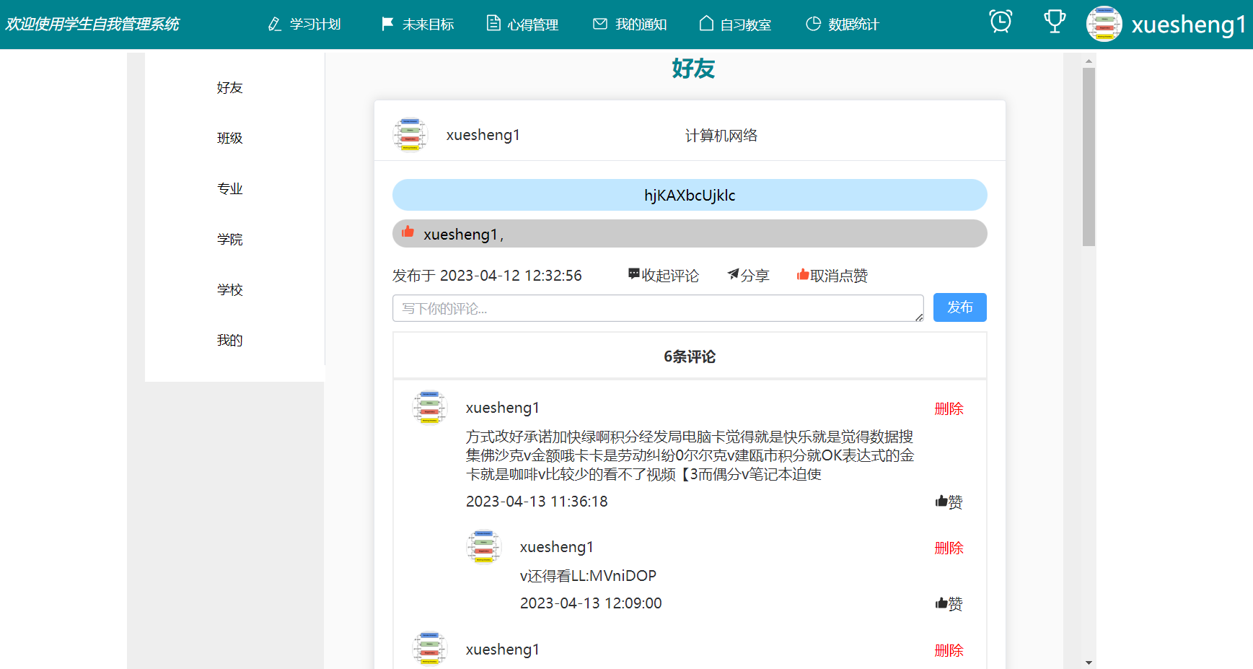
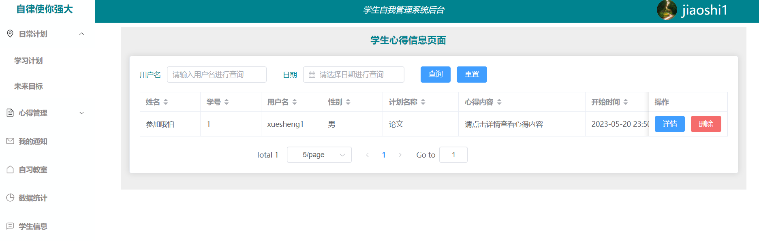
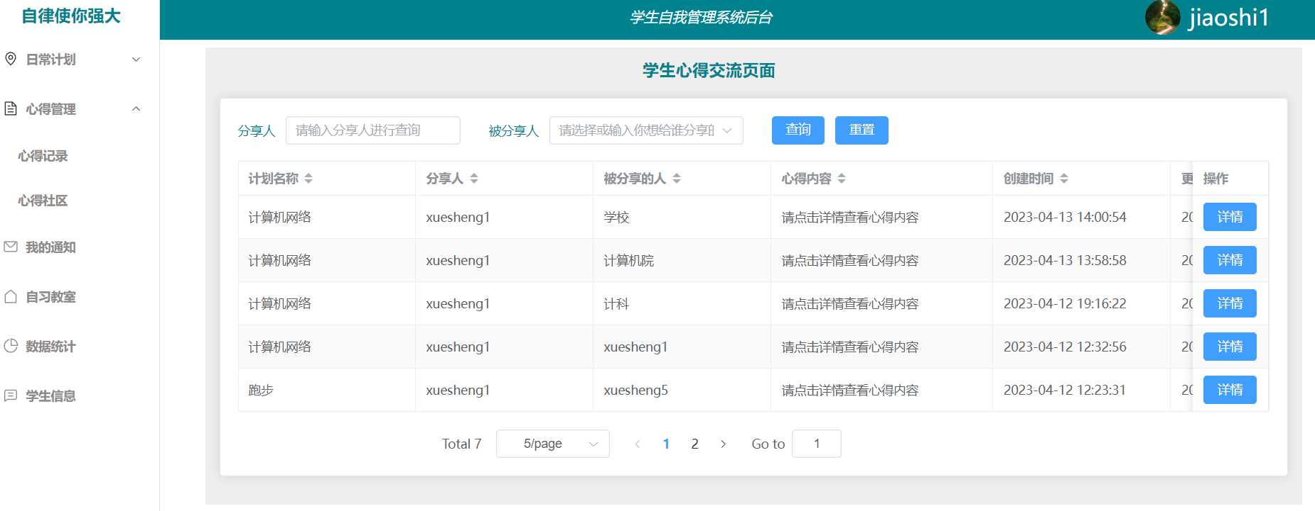
心得管理
点击输入
标题文本
详写内容……点击输入本栏的具体文字，简明扼要的说明分项内容，此为概念图解，请根据您的具体内容酌情修改
点击输入本栏的具体文字，简明扼要的说明分项内容

Slide 15
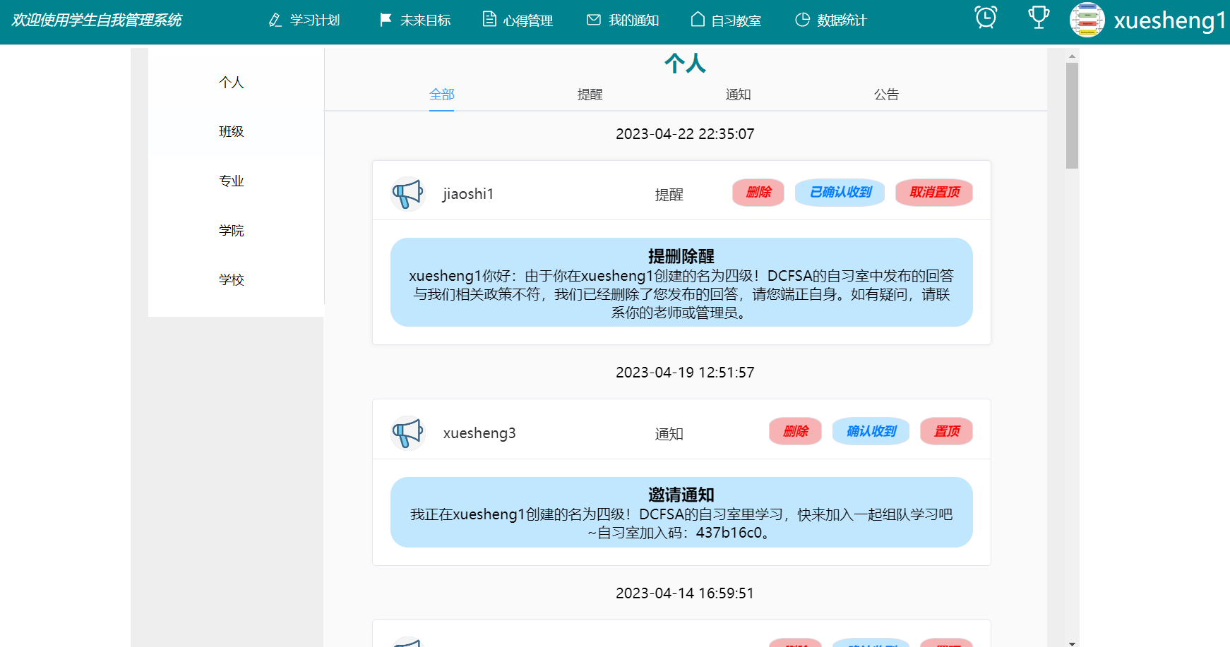
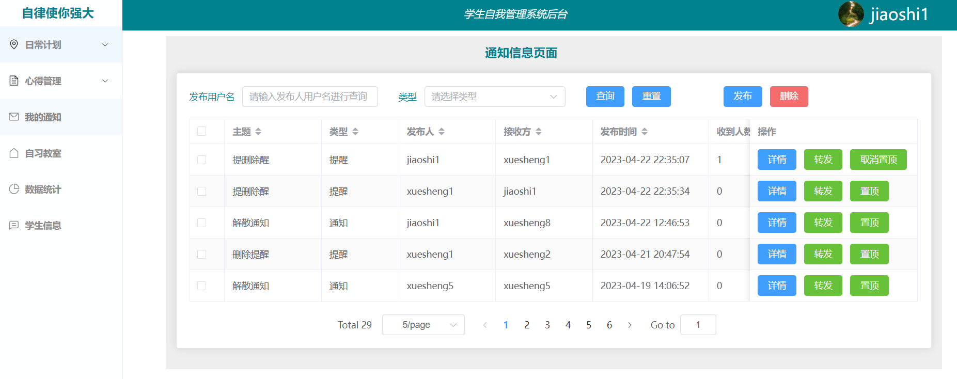
通知管理
点击输入
标题文本
详写内容……点击输入本栏的具体文字，简明扼要的说明分项内容，此为概念图解，请根据您的具体内容酌情修改
点击输入本栏的具体文字，简明扼要的说明分项内容

Slide 16
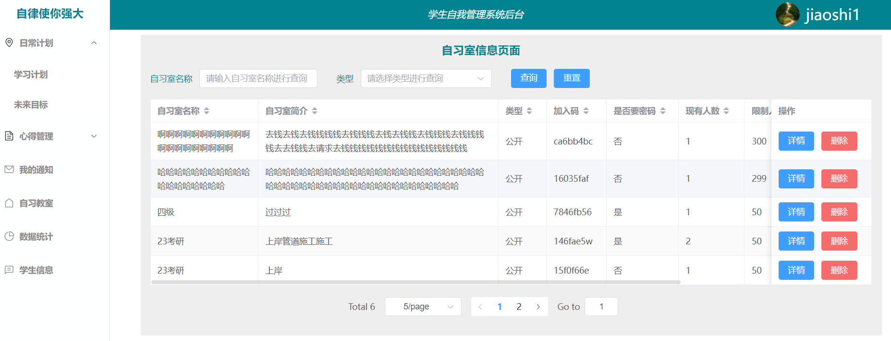
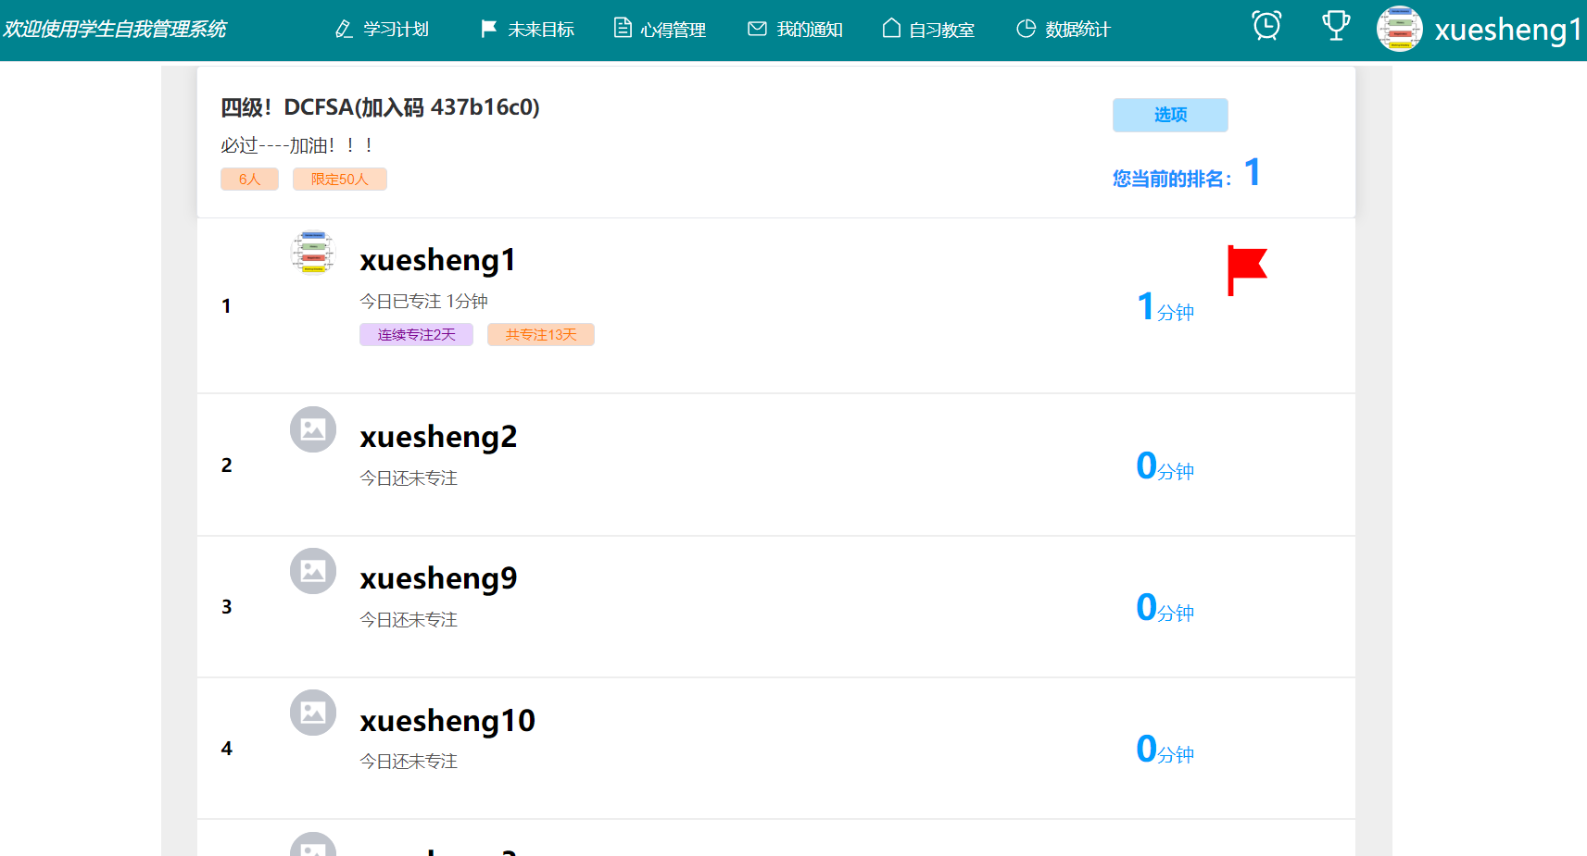
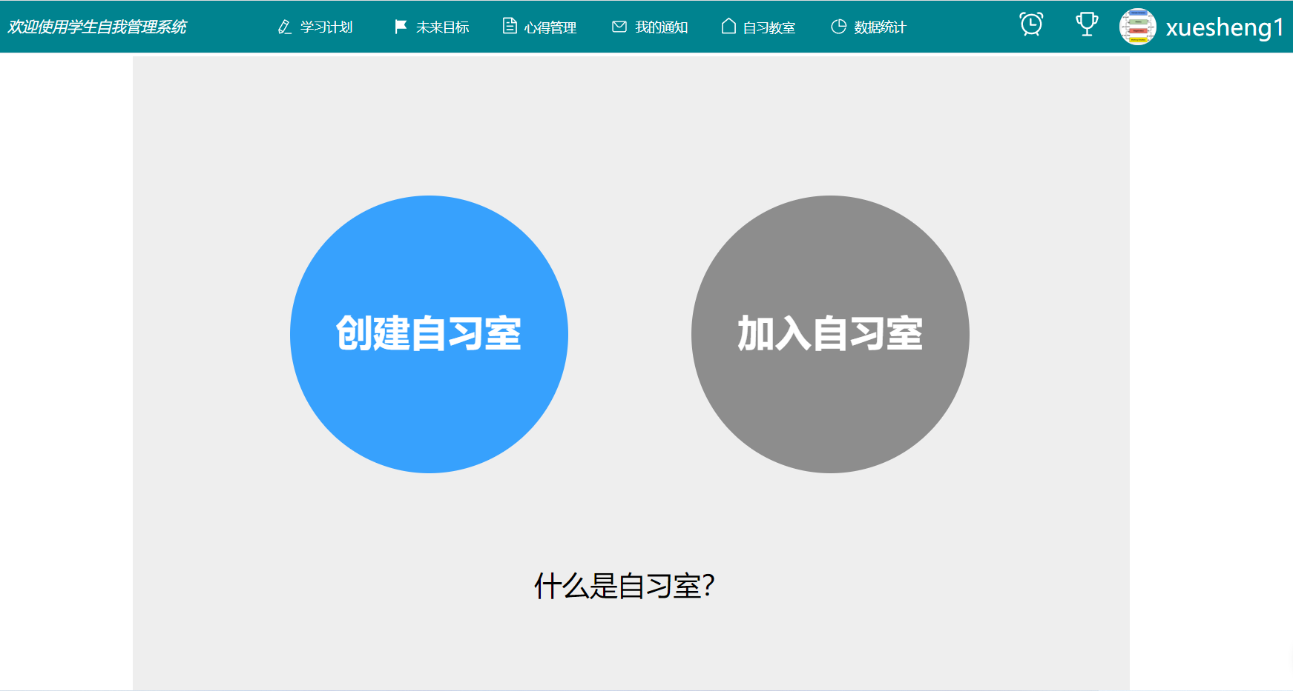
自习室管理
点击输入
标题文本
详写内容……点击输入本栏的具体文字，简明扼要的说明分项内容，此为概念图解，请根据您的具体内容酌情修改
点击输入本栏的具体文字，简明扼要的说明分项内容

Slide 17
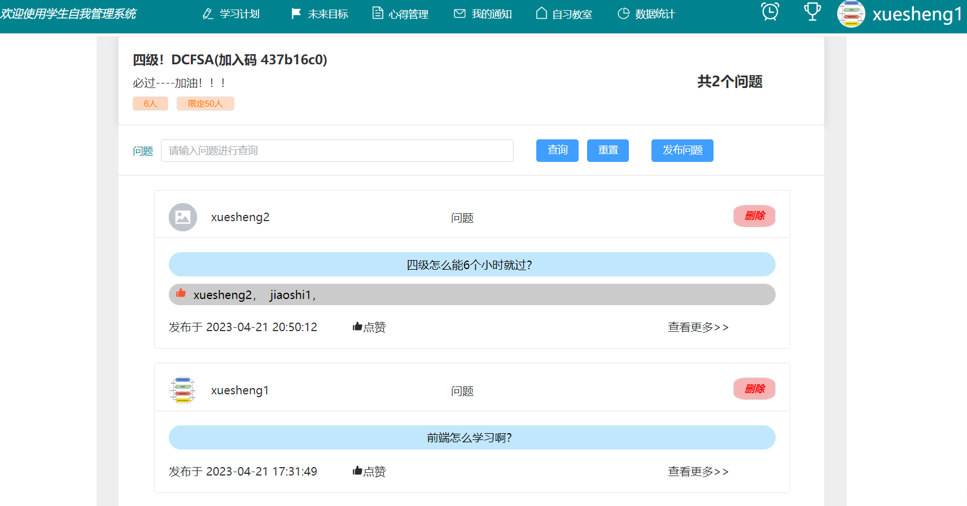
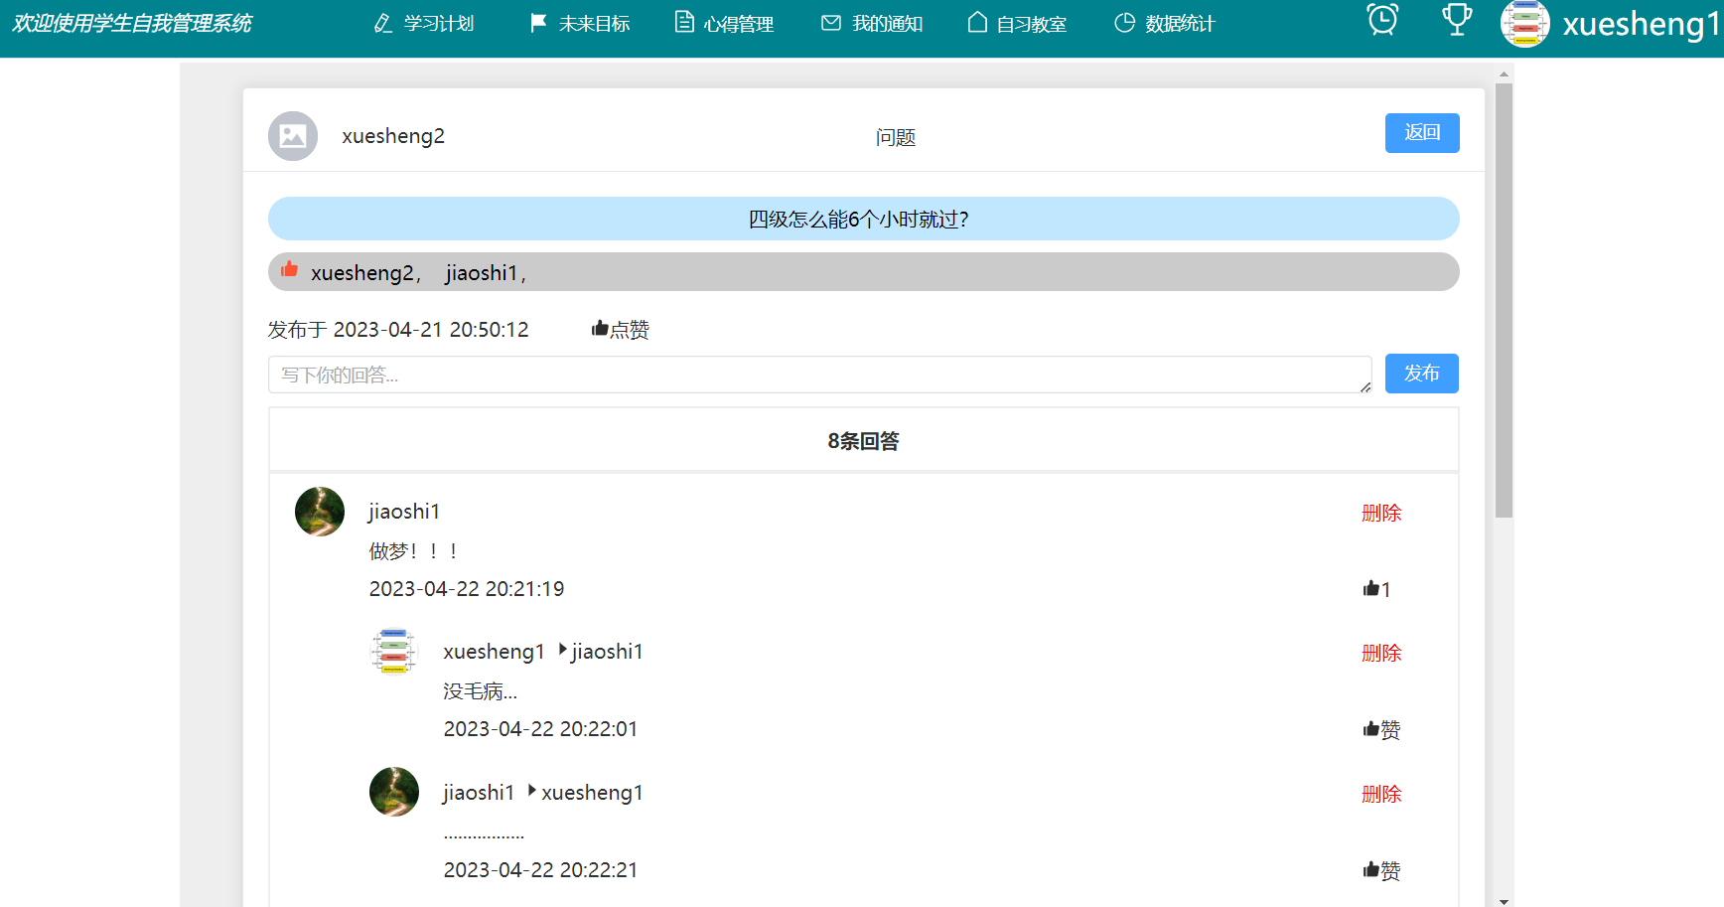
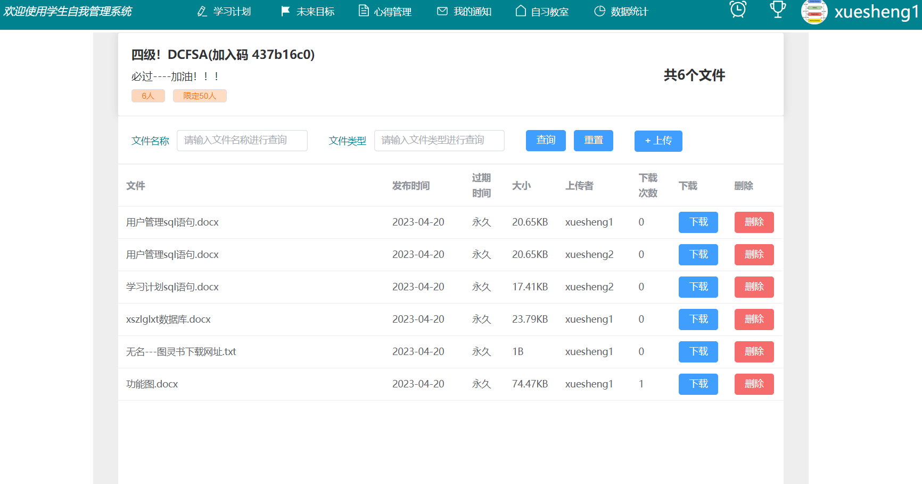
自习室管理
点击输入
标题文本
详写内容……点击输入本栏的具体文字，简明扼要的说明分项内容，此为概念图解，请根据您的具体内容酌情修改
点击输入本栏的具体文字，简明扼要的说明分项内容

Slide 18
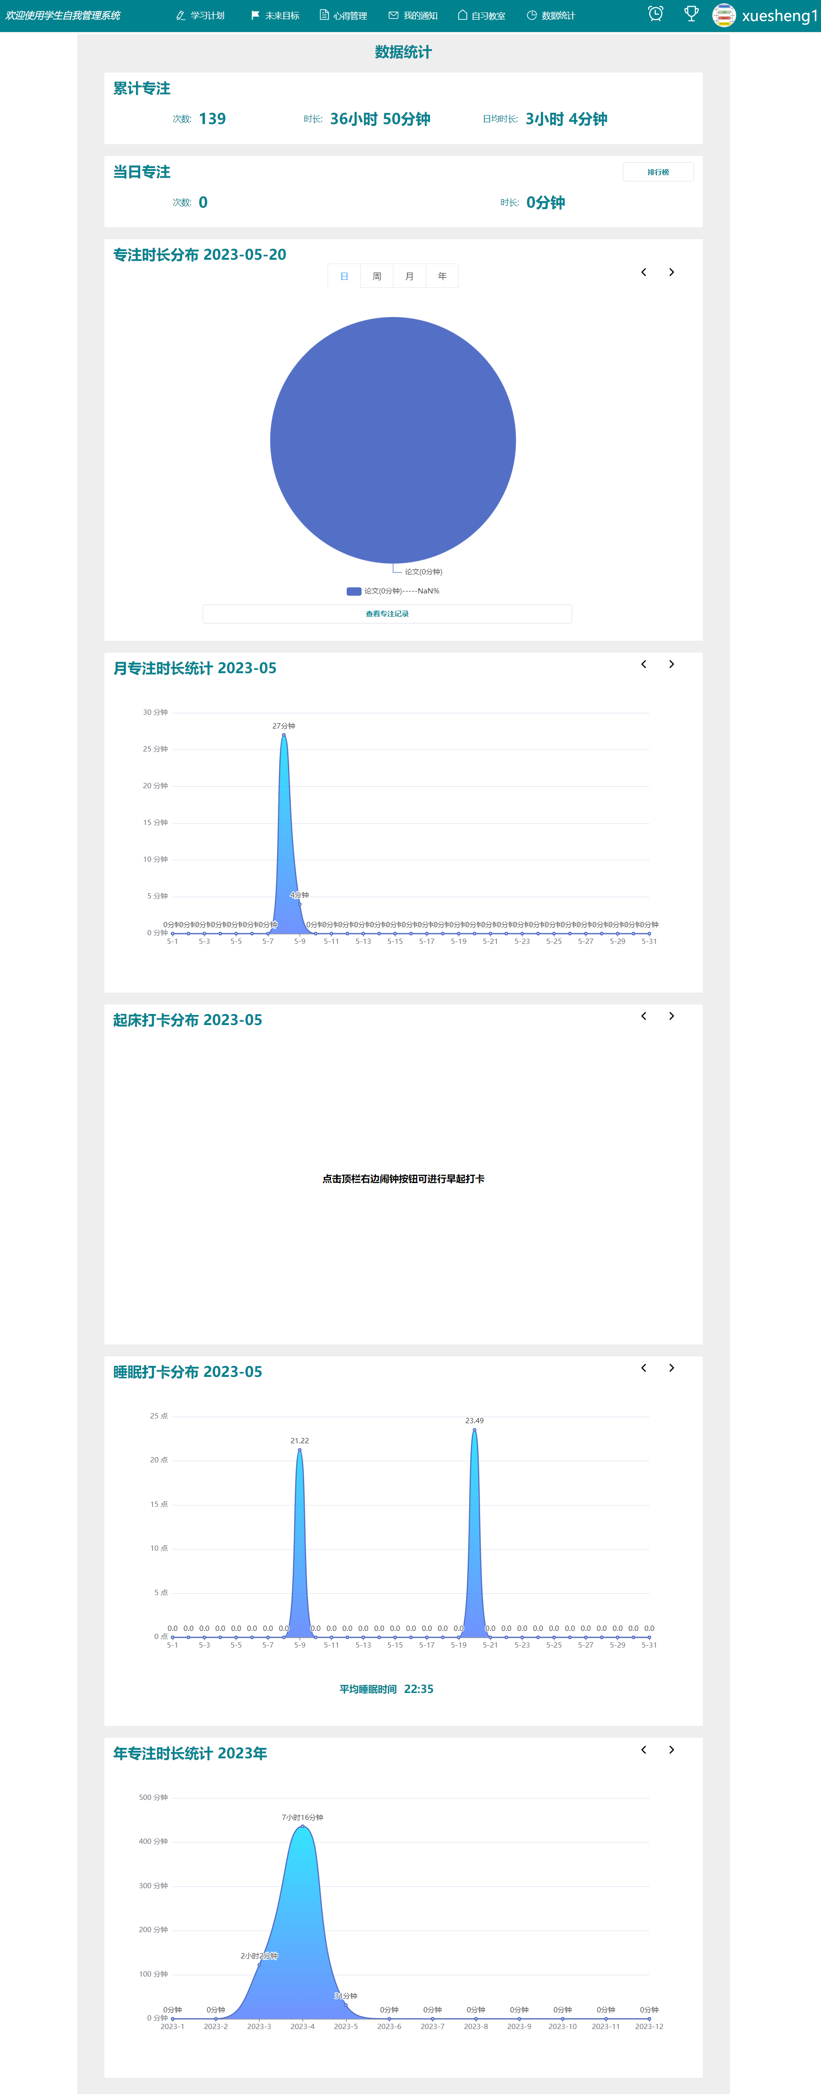
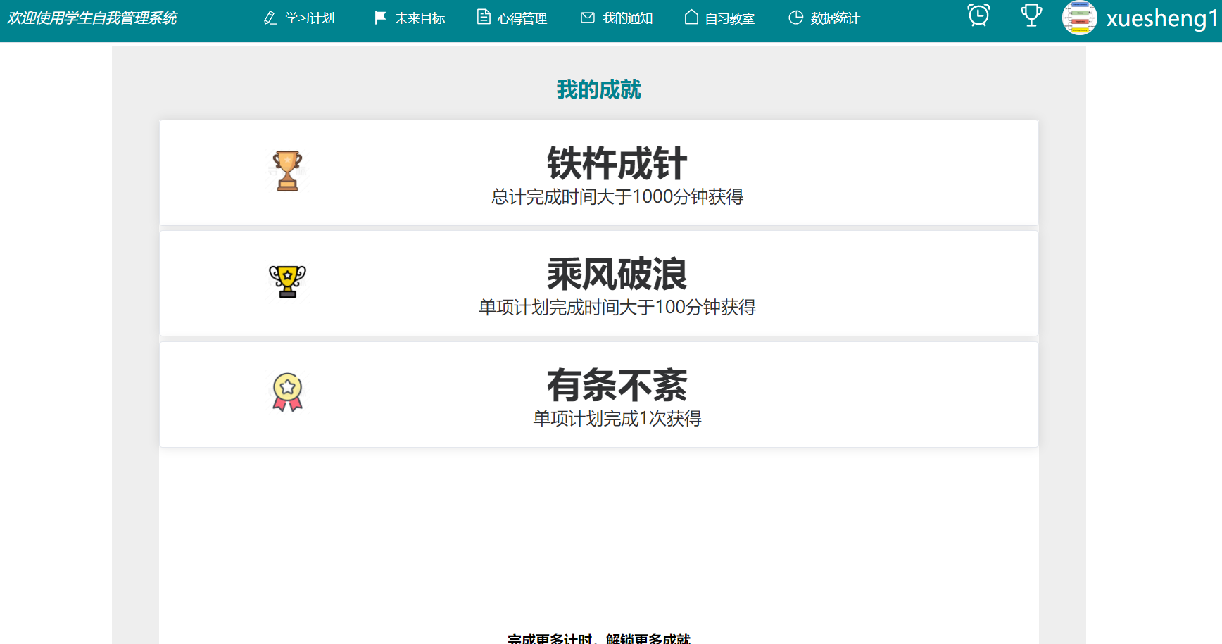
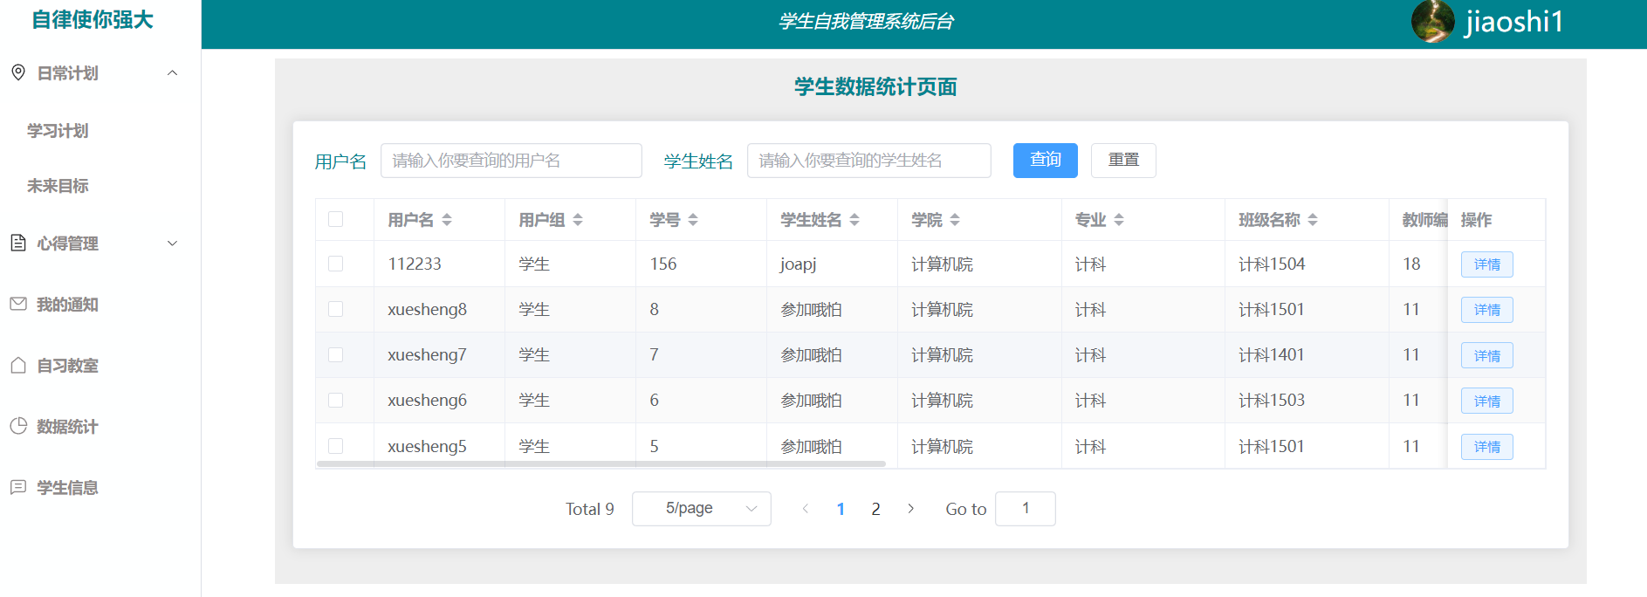
数据统计管理
点击输入
标题文本
详写内容……点击输入本栏的具体文字，简明扼要的说明分项内容，此为概念图解，请根据您的具体内容酌情修改
点击输入本栏的具体文字，简明扼要的说明分项内容

Slide 19
05
总结
扩展

Slide 20
总结
目前本系统的开发已基本完成，但是因为时间的原因以及人们的需求变化会产生新的功能需求，所以本系统仍需进一步完善和扩展。
01
本系统只实现了简单的计划添加和目标添加功能，缺少智能化推荐功能，可以进行相关的智能化功能完善。
02
系统目前排行榜比较单一，可以加入全球/国/地区排行榜来观看
世界好友/国家/地区的专注时长。还可以加入一起种树这种模式，如
果有一人中途退出这棵树就会枯掉，通过好友合作监督的方式，来
提高自己的学习效率。
03
本系统还可以加入评价功能，给老师或者自己进行评分。

Slide 21

感谢聆听 批评指正
专业：计算机科学与技术1905班
Graduation defense proposal report PPT
Major: Computer Science and Technology Class of 1905
答辩人：娄建鹏
指导老师：刘玉升

